Slide 1
CÓMO RESERVAR UNA PLAZA EN LA BIBLIOTECA
Biblioteca del Departamento de Derecho

Slide 2
INSTRUCCIONES DE REGISTRO
El acceso a la Biblioteca de Derecho está permitido de lunes a viernes en horario de apertura previa reserva a través de Sebinayou. Para acceder a los servicios de la biblioteca, debe estar registrado como "utente".
Para inscribirse, diríjase a la biblioteca.
Los usuarios recibirán un "código de usuario" que les permitirá utilizar los servicios; la contraseña para el primer acceso a Sebinayou es su fecha de nacimiento en el formato dd/mm/aaaa. Si ya está registrado, solicite su código de usuario en la biblioteca o por correo electrónico: uff.biblio.giurisprudenza@unicampania.it .
Para acceder a Sebinayou, vaya a http://unina2.on-line.it/opac/.do, haga clic en ACCEDI e introduzca su código de usuario y contraseña.

Slide 3
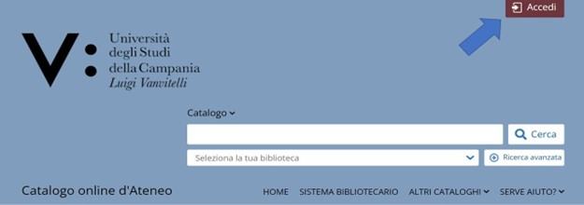
CÓMO RESERVAR UNA PLAZA EN LA BIBLIOTECA
Para poder reservar una plaza en la biblioteca, debe estar inscrito en los servicios bibliotecarios y disponer de credenciales de acceso al Catálogo del Servicio Nacional de Bibliotecas (OPAC).
Conéctese al Catálogo en el enlace: http://unina2.on-line.it/opac/.do e inicie sesión.

Slide 4
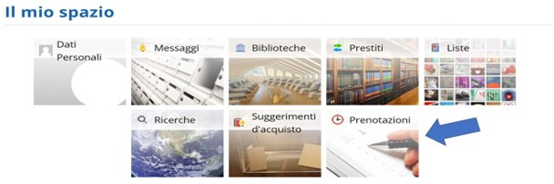
Haga clic en la sección "Prenotazioni" de su espacio personal.

Slide 5
Haga clic en el botón + para reservar una plaza en la biblioteca.

Slide 6
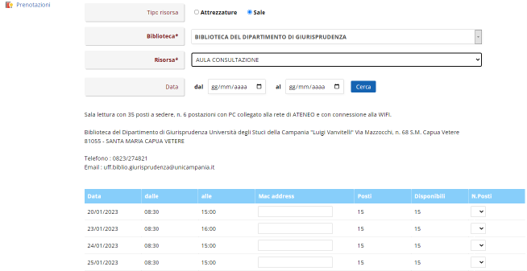
Seleccione el "Tipo risorsa" y la "Biblioteca" de su departamento.

Slide 7
Al seleccionar <<Risorsa: Aula Consultazione >> se abre la máscara desde la que se pueden elegir los días en los que se desea realizar la reserva
Tiene la opción de hacer 1 reserva.
El sistema genera un código que debe introducirse, cada vez, en “Mac Address" (AA:23:b2:f8:e0:E1).
La reserva es personal.

Slide 8
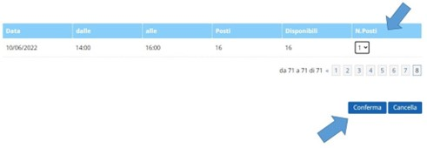
Una vez elegida la fecha y seleccionado el número de plazas en el menú desplegable, pulse "Conferma" y espere el mensaje de reserva efectuada.

Slide 9
Es posible cancelar la reserva de la sala de lectura haciendo clic en el botón X de la lista de reservas, como se muestra.
No se permite la cancelación de una reserva para el mismo día.

Slide 10
No es posible reservar un puesto de trabajo para otro usuario.
Es posible reservar el mismo día que se pretende ocupar el puesto de trabajo de la sala de lectura.
Los lunes y jueves, el mostrador de reservas está abierto de 8.30 a 15.45 h.
Martes, miércoles y viernes de 8.30 a 14.45 h.

